Slide 1








Chào mừng quý thầy cô về dự giờ
Môn:HĐTN
Lớp: 1C
Giáo viên: Nguyễn Thị Mai Hương
Trường Tiểu học Quốc Tuấn

Slide 2

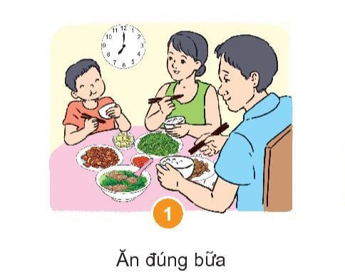
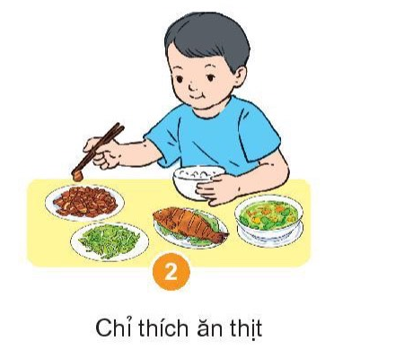
BÀI 13: ĂN UỐNG HỢP LÍ

Slide 3
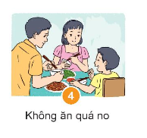
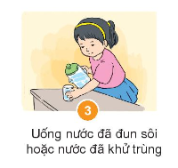
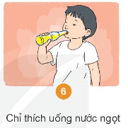
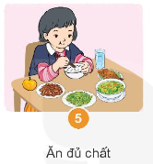

Slide 4

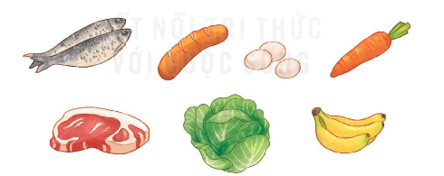
Hoạt động 2: Chơi trò chọn thực phẩm tốt cho bữa ăn

Slide 5

Hoạt động 3:
Cùng bố mẹ lựa chọn thực phẩm tốt cho bữa ăn hằng ngày
Rèn luyện thói quen ăn uống hợp lí, vệ sinh an toàn

Slide 6
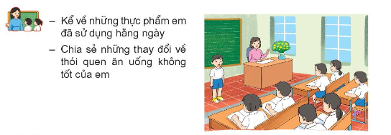

Slide 7

Thực hiện ăn uống hợp lí hằng ngày theo các mức độ:

